Slide 1
Vue d’ensemble de Microsoft Forefront
Stanislas Quastana, CISSP
Architecte Infrastructure
http://blogs.technet.com/stanislas

Slide 2
Objectif

Slide 3
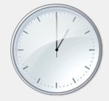

Slide 4
découvrir

Slide 5
produits de sécurité

Slide 6


Slide 7
3 types de protection

Slide 8
<1> protection du périmètre
<2> identité & accès
<3> protection des données
<4> protection des réseaux

Slide 9
<1> protection du périmètre
<2> protection des serveurs
<3> protedes données
<4> protection des réseaux

Slide 10
<1> protection du périmètre
<2> protection des serveurs
<3> protection des postes
<4> protection des réseaux

Slide 11
7 produits

Slide 12



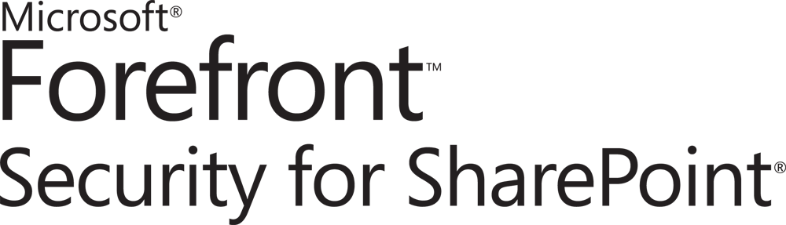
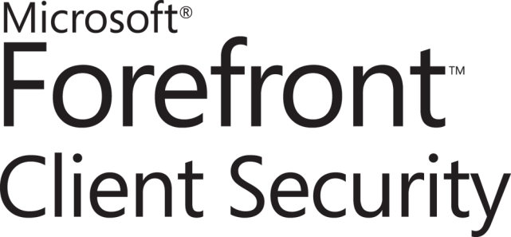
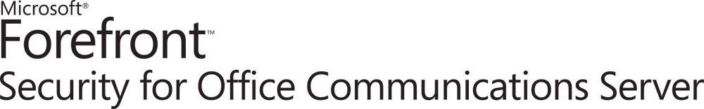


Slide 13
<1> protection du périmètre

Slide 14


Slide 15
Pare-feu
Pare-feu multicouches (3,4 et 7)
Passerelle VPN
VPN nomades (PPTP, L2TP/IPSec)
Proxy / Reverse Proxy
Proxy cache (HTTP, FTP)
Filtrage extensible
VPN site à site (PPTP, L2TP/IPSec, IPSec en mode tunnel)
Reverse proxy (publication de serveurs Web)
Proxy applicatif

Slide 16




Slide 17
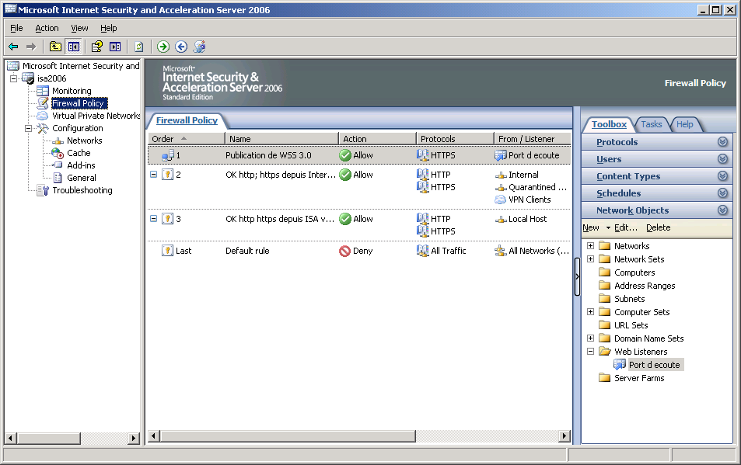
démo

Slide 18
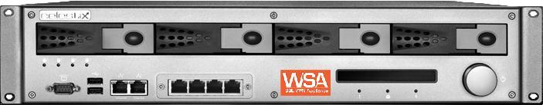
Solution de VPN SSL
Boitier réseau
« Super » reverse proxy
Portail Web d’accès distant à toute application
Disponible uniquement sous la forme d’appliance
Composants logiciels
Intègre des filtres applicatifs pour des applications critiques de l’entreprise (SAP…)
Adaptable et personnalisable à tout environnement
Contrôle de conformité avant accès aux ressources
Windows Server 2003
ISA Server 2006
IAG 2007
Composants tiers de l’OEM

Slide 19
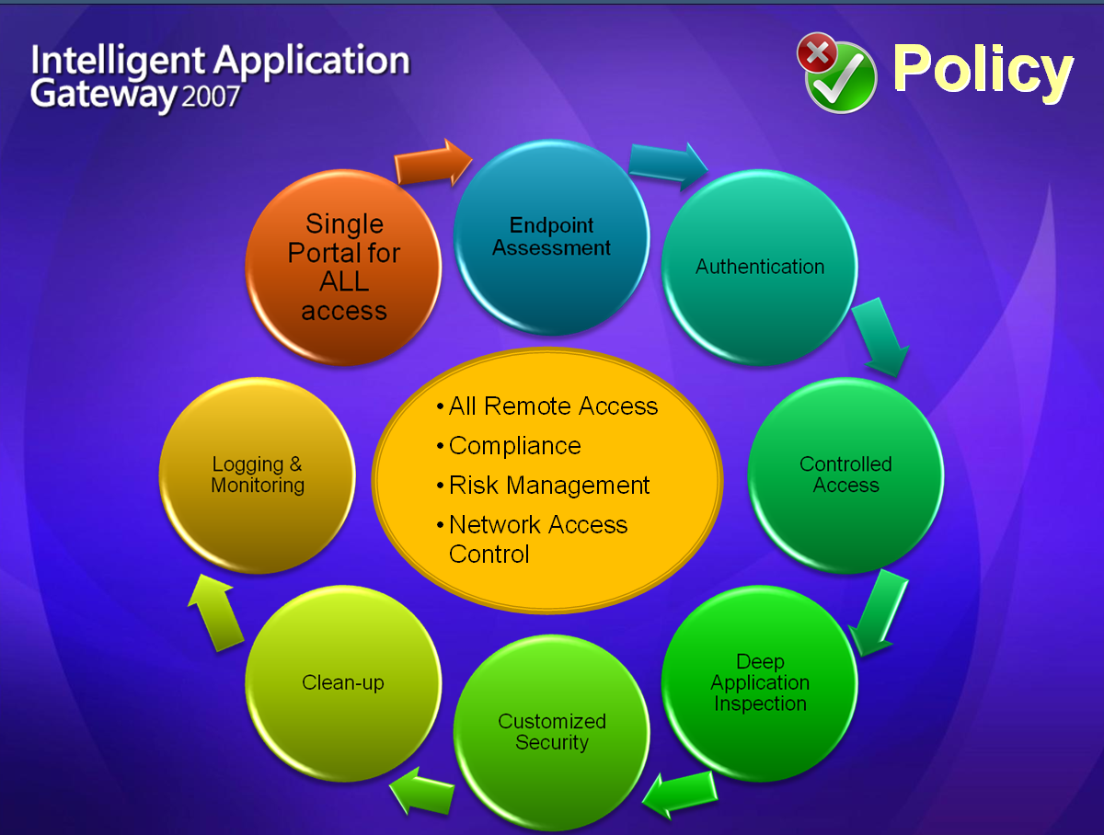

Slide 20
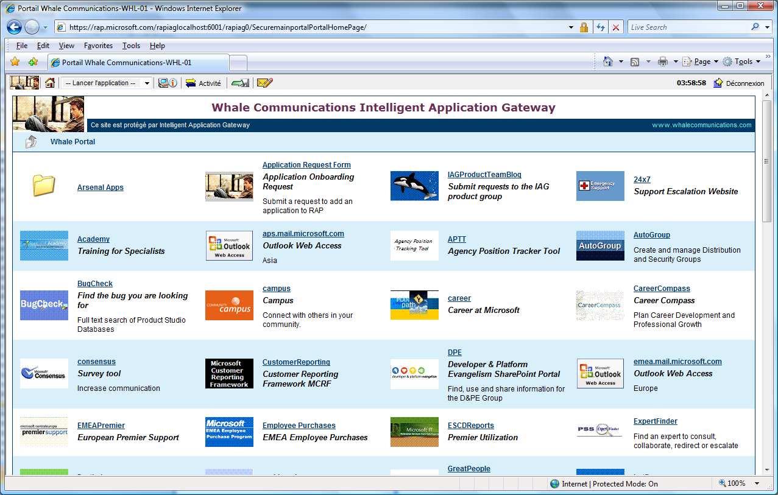
démo

Slide 21

petite synthèse des solutions pour les accès distants

Slide 22
IAG 2007
ISA Server 2004/2006
Windows Server 2008
encapsulation des
flux dans SSL
reverse proxy
contrôle
de conformité
VPN nomade « classique »

Slide 23
<2> protection des serveurs
applications serveur de
messagerie & travail collaboratif

Slide 24
produits Forefront Server

Slide 25
évolution des produits Antigen (ex Sybari)

Slide 26
solutions de lutte antivirale et de filtrage de contenu

Slide 27


dédiées aux dernières versions des produits serveurs

Slide 28
8 moteurs AV disponibles

Slide 29








Slide 30
Vous en choisissez 5
(lors de l’installation)

Slide 31
ou plutôt 4 + 1 (Microsoft AV)

Slide 32
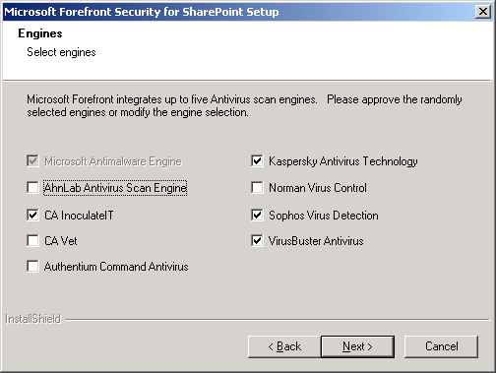

Slide 33
quid des performances ?

Slide 34









Optimisation des performances
Option Bias
A
C
B
D
Bias

Slide 35


Slide 36

certifié catégorie
Groupware Anti-Virus Detection Criteria - version 4.0

Slide 37
déployé sur les rôles
Edge et Hub Server

Slide 38

active les fonctionnalités protection anti-spam Premium pour Exchange Server 2007

Slide 39
filtre le contenu (pièces jointes)
extension
type de fichiers
corps du message…

Slide 40
support des fichiers archive
.zip et autres formats de compression
suppression des fichiers suspects et reconstruction de l’archive

Slide 41
localisé en 11 langues
dont le français

Slide 43



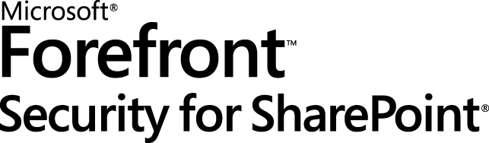

pour quel SharePoint ?
Version 3
Version 2

Slide 44
pourquoi un AV pour SharePoint ?
SharePoint stocke tout dans SQL Server
la protection fournie par un anti-virus « fichier » est donc inefficace

Slide 45
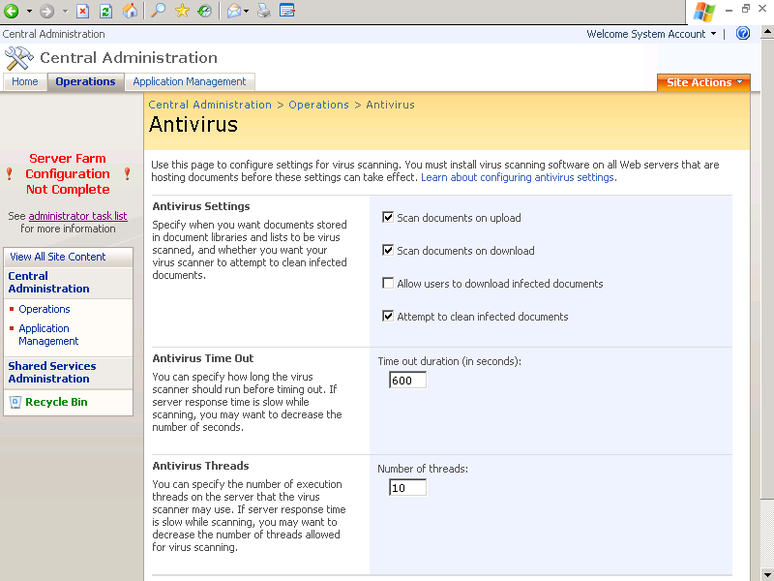


Slide 46
certifié catégorie
Enterprise Content Management

Slide 47
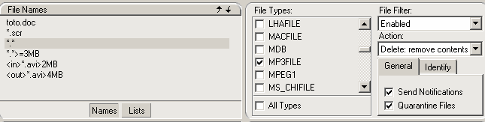
Forefront for SharePoint apporte aussi le filtrage des fichiers et de mots clés

Slide 48
peut aider au respect de certaines politiques de sécurité propres à l’entreprise
interdiction de stocker du contenu multimédia sur les serveurs
ne pas copier des .pst sur les serveurs
ne pas partager des fichiers exécutables…

Slide 49
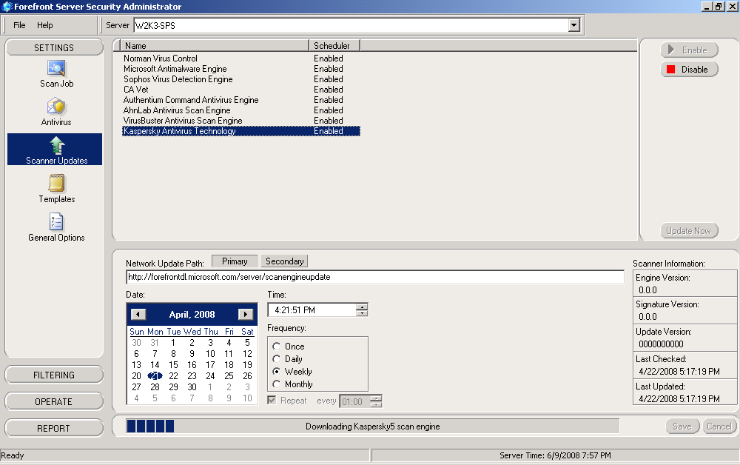
démo

Slide 50
Beta

Slide 51
pourquoi un AV pour OCS 2007?
IM = vecteur potentiel de menaces (URL, SPIM…)
interconnexion possible avec des IM publiques (Windows Live, Yahoo!, AOL) ou celles d’autres entreprises
la messagerie instantanée peut aussi être un media pour la fuite d’informations sensibles / confidentielles

Slide 52
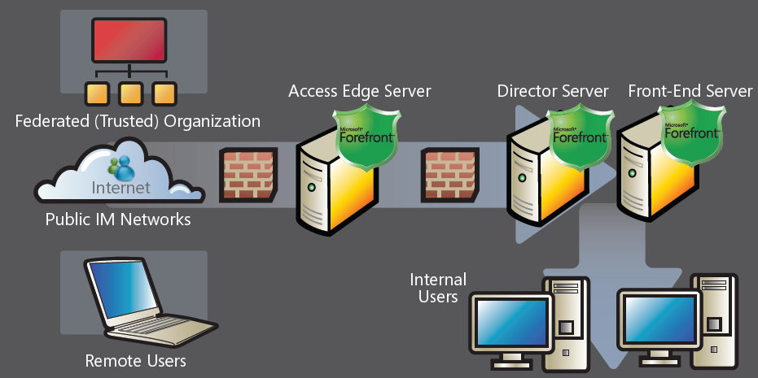

Slide 54
démo

Slide 55
<3> protection des postes

Slide 56
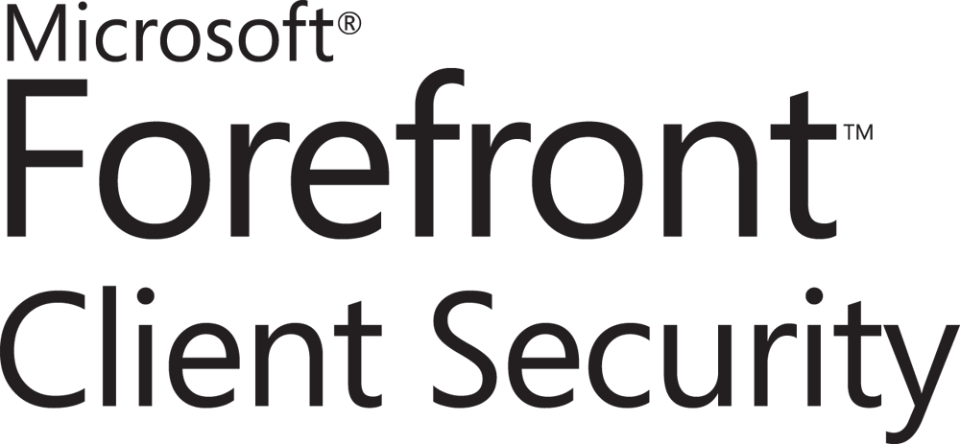
FCS pour les intimes

Slide 57

Protection unifiée
Anti-virus
Technologie éprouvée à grande échelle
Administration rationnelle
1 console unique d’administration
Utilise les infrastructures déjà en place
Supervision et contrôle
Tableau de bord des menaces
Multiples modèles de rapports
Anti-spyware
Politiques de sécurité multiples
Remontée d’informations sur l’état des machines

Slide 58



FCS évalué par des tiers

Slide 59
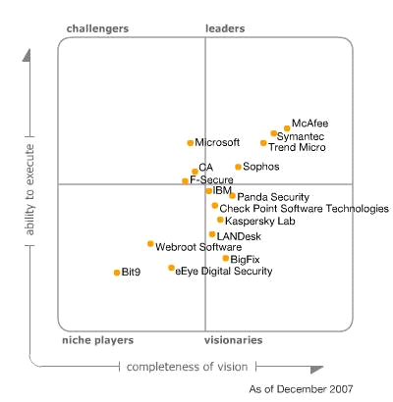
Source : Magic Quadrant for Endpoint Protection Platforms, 2007 (31 dec 2007)

Slide 60










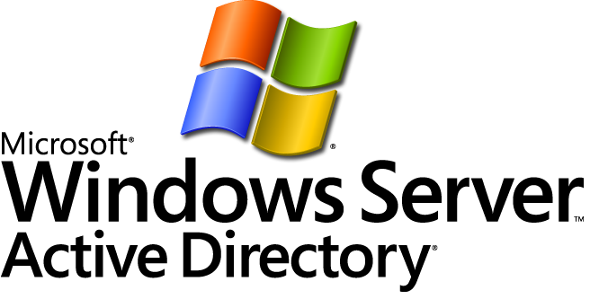





Microsoft Update
PARAMETRES
RAPPORTS
Serveur de
gestion
Serveur de rapports
et d’alertes
(ou un système alternatif)
DEFINITIONS
EVENEMENTS
Postes de travail, portables, serveurs de fichiers
exécutant Microsoft Forefront Client Security

Slide 61
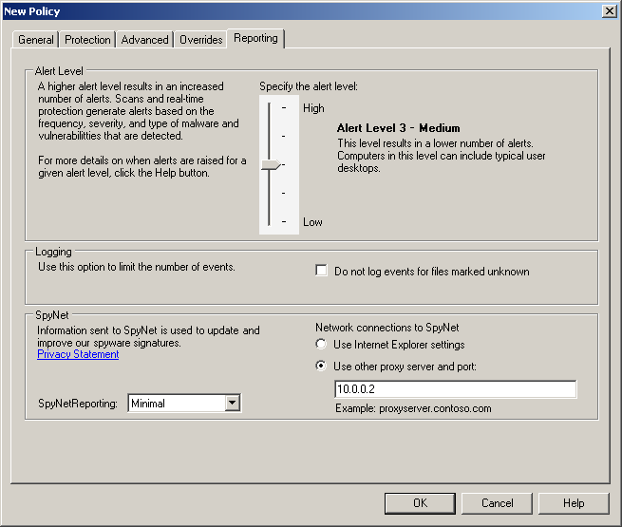
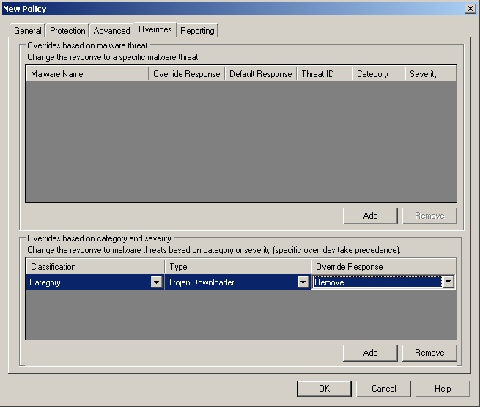
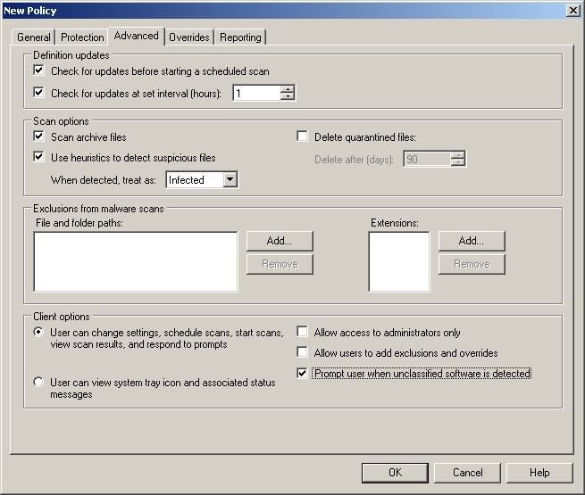
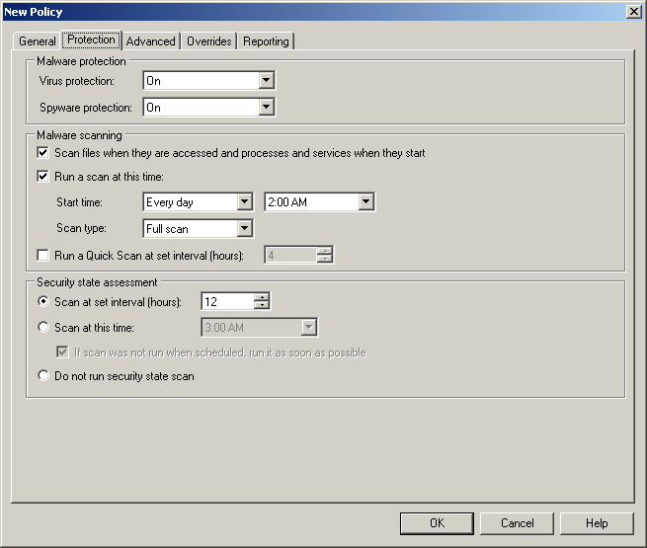
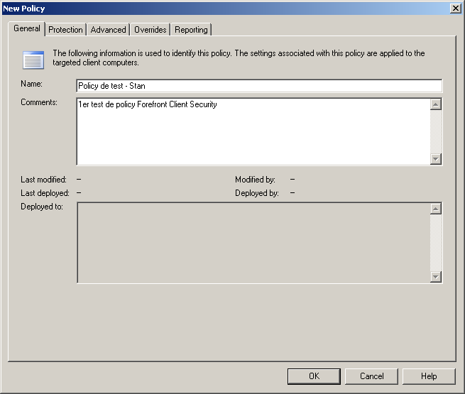
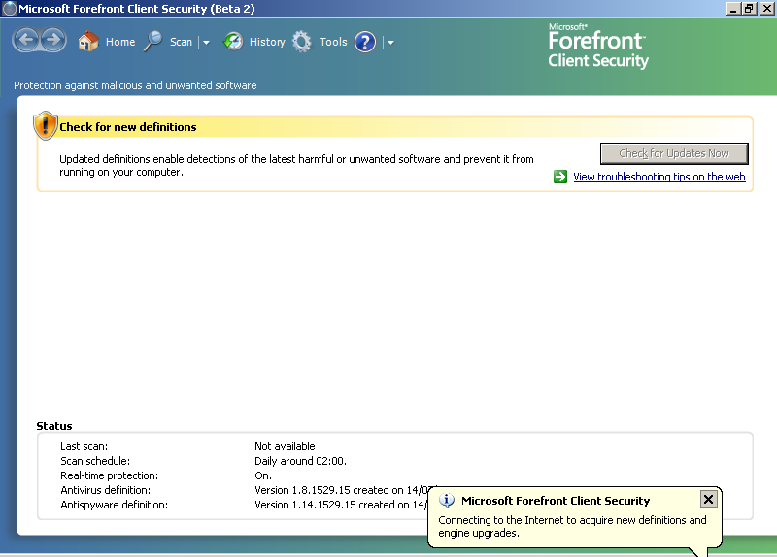

Slide 62
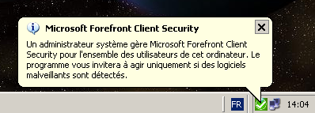

Slide 63
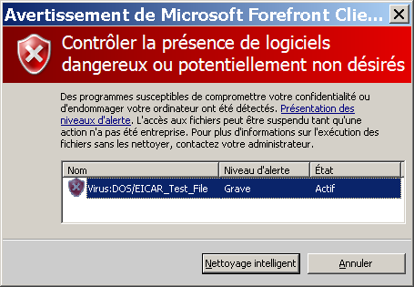

Slide 64
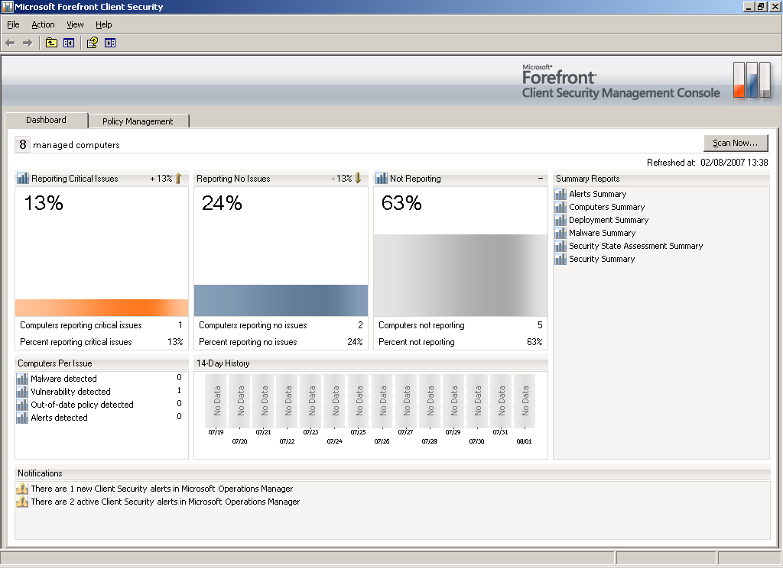

Slide 65
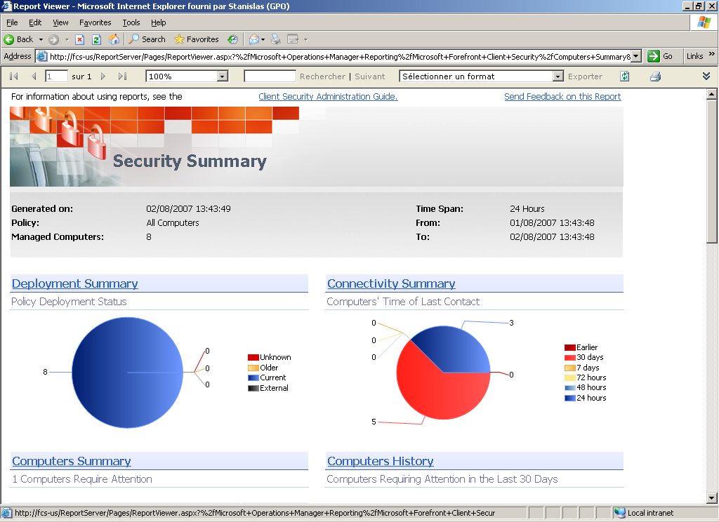

Slide 66
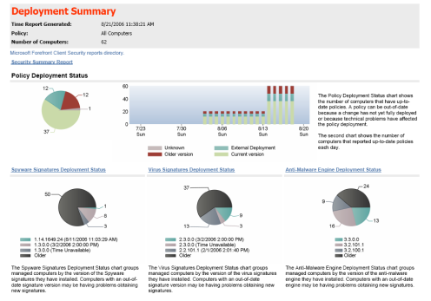

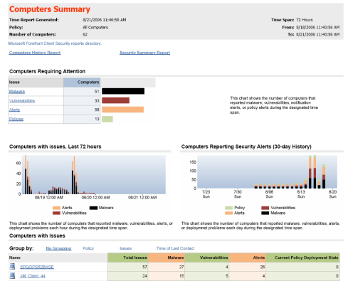
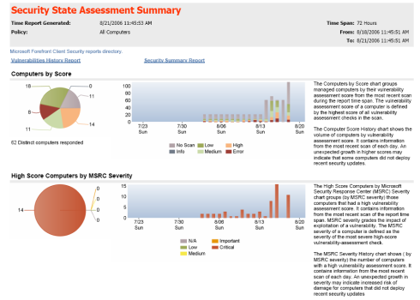
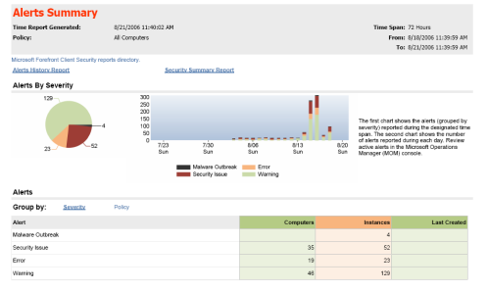
synthèse du déploiement
synthèse des machines
synthèse des malwares
synthèse des évaluations de l’état de sécurité
synthèse des alertes

Slide 67
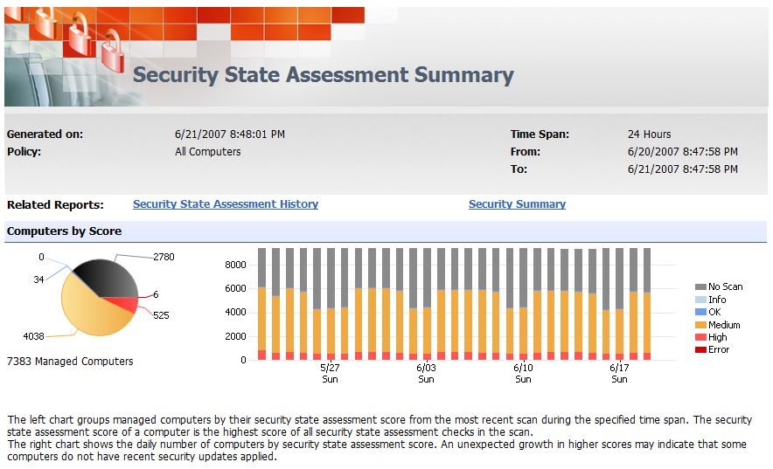

Slide 68
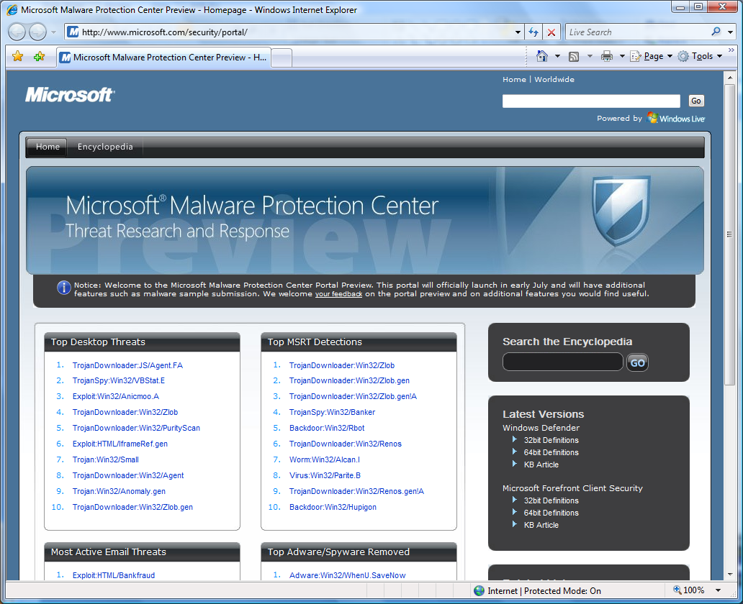
http://www.microsoft.com/security/portal

Slide 69
démo

Slide 70
petite synthèse
la gamme Forefront aujourd’hui et demain

Slide 71
C:\Gamme de produits de sécurité Forefront
│
├───Protection du périmètre
│ ├───ISA Server 2006
│ └───Intelligent Application Gateway 2007
│ │
├───Protection des serveurs
│ ├───Forefront pour Exchange
│ ├───Forefront pour SharePoint
│ ├───Forefront pour OCS
│ └───Forefront Management Console
│
└───Protection des postes
└───Forefront Client Security
C:\
_

Slide 72
C:\Le futur de la gamme Forefront
│
├───Protection du périmètre
│ ├───Forefront Threat Management Gateway
│ └───Forefront Unified Access Gateway 2009
│ │
├───Protection des serveurs
│ ├───Forefront for Exchange « 14 »
│ ├───Forefront for SharePoint « 14 »
│ └───Forefront « Stirling »
│
└───Protection des postes
└───Forefront Client Security « v2 »
C:\
_

Slide 73


Slide 74
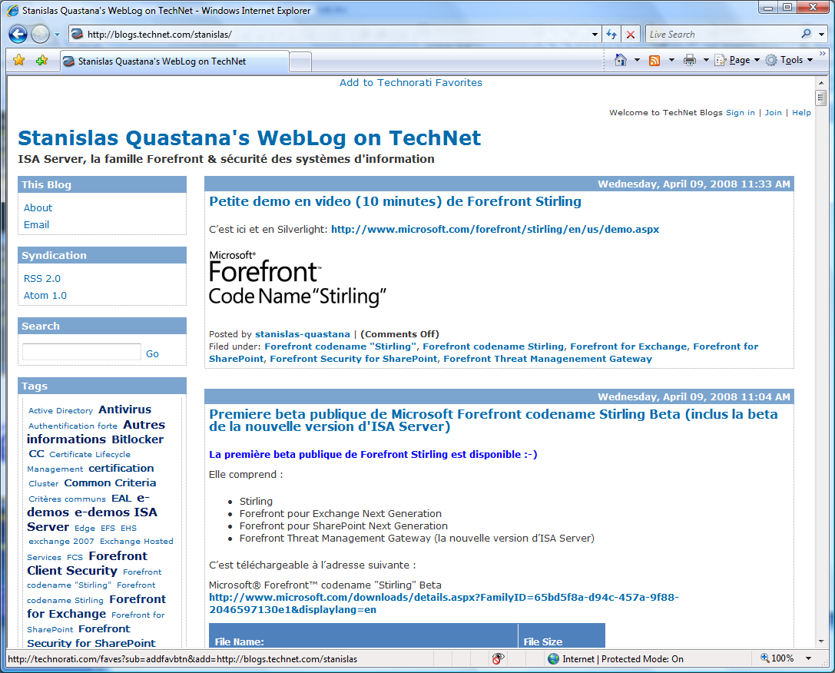


Ressources utiles
Portail Forefront
http://www.microsoft.com/forefront
Blog
http://blogs.technet.com/stanislas
Dans ce blog, tapez Forefront / ISA / IAG dans la zone de recherche pour accéder à toutes les informations complémentaires et les liens vers les documents de références.

